Slide 1
Парк «Сердце Югры»
ПРИОРИТЕТНЫЙ ПРОЕКТ
«ФОРМИРОВАНИЕ КОМФОРТНОЙ ГОРОДСКОЙ СРЕДЫ»
гп. Пойковский

Slide 2
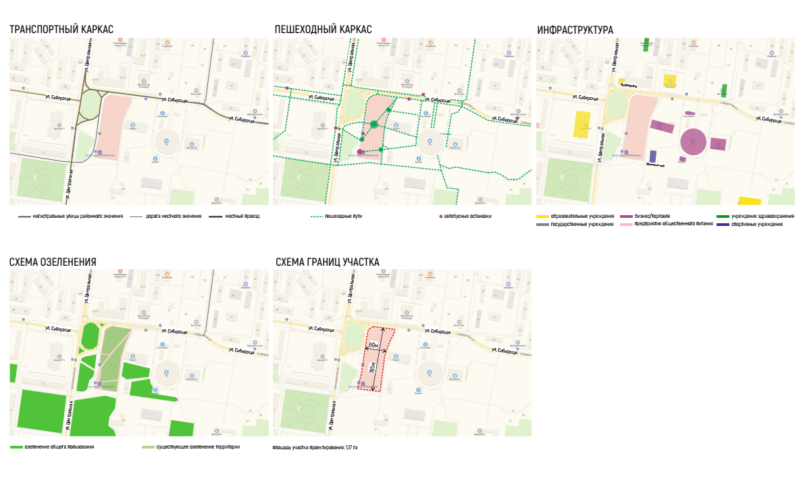
Ситуационный План
2

Slide 3
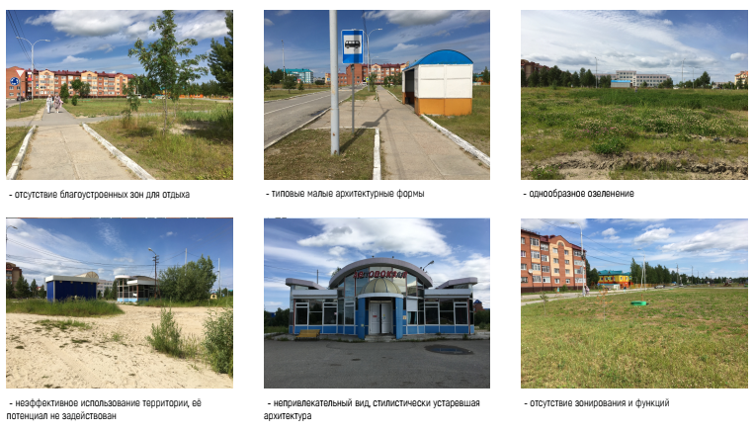
ОБЩАЯ ИНФОРМАЦИЯ
Область размещения фотографий текущей ситуации
3

Slide 4
ОПИСАНИЕ КОНЦЕПТУАЛЬНЫХ И ПРОЕКТНЫХ РЕШЕНИЙ
Обоснование необходимости благоустройства
Парка «Сердце Югра» в 5 микрорайоне городского поселения Пойковский
Суть проекта состоит в формировании благоприятных условий для комфортного пребывания граждан поселения, которое достигается путем создания благоустроенной территории – зоны отдыха и общения. Наш проект предполагает строительство парка на равнинном участке в самом центре поселка в 5мкр., через него ежедневно проходят сотни людей. Идея парка предполагает несколько смысловых нагрузок. Главная из них – познавательная, включающая знакомство с природой округа, популяризацию национальных традиций. А так же «Сердце Югры» станет привлекательным местом культурного отдыха.
4

Slide 5
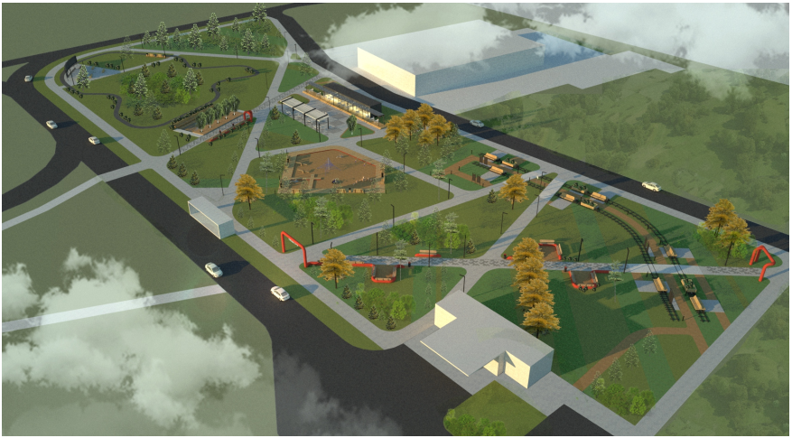
Схема функционального зонирования
5

Slide 6
1). Контракт на выполнение строительно
– монтажных работ заключен
02.03.2020
2). Строительно – монтажные работы на объекте
03.03.2020 – 10.10.2020
3). Строительно – монтажные работы выполнены
13.10.2020
4). Акт приемки выполненных работ
15.10.2020
6

Slide 7
ИНФОРМАЦИЯ ОБ ИСТОЧНИКАХ ФИНАНСИРОВАНИЯ ПРОЕКТА
Источник финансирования | Объем финансирования, тыс. руб. | Доля финансирования, %
ФБ | 867,12109 | 3,98
БАО | 14 219,699 | 65,41
БР | 4 271,70524 | 19,66
БП | 2 380,72779 | 10,95
Итого | 21 739,25400 | 100
7

Slide 8
ОБЩАЯ ИНФОРМАЦИЯ
8
3

Slide 9
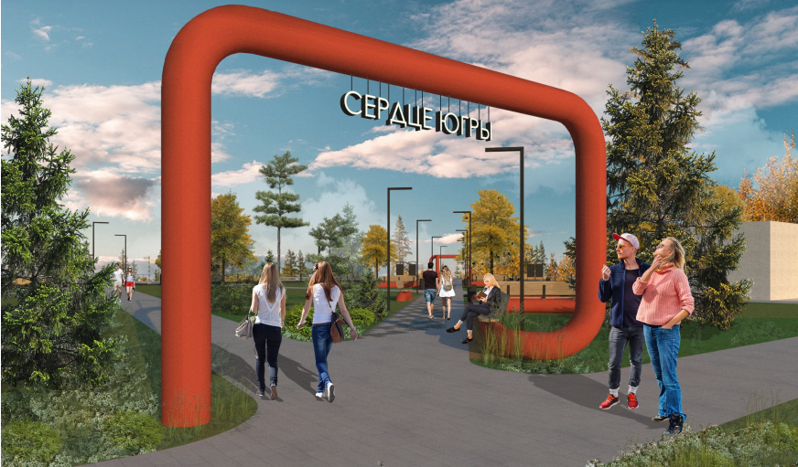
Визуализация архитектурной концепции
9

Slide 10
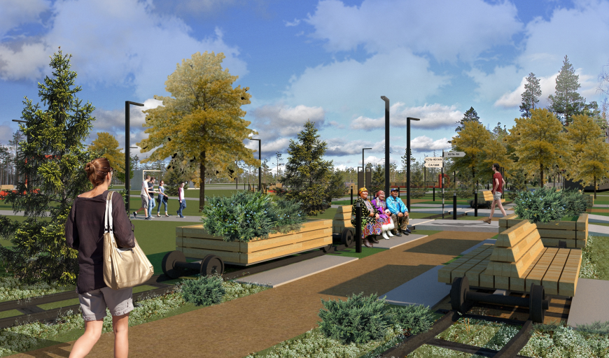
Визуализация архитектурной концепции
10

Slide 11
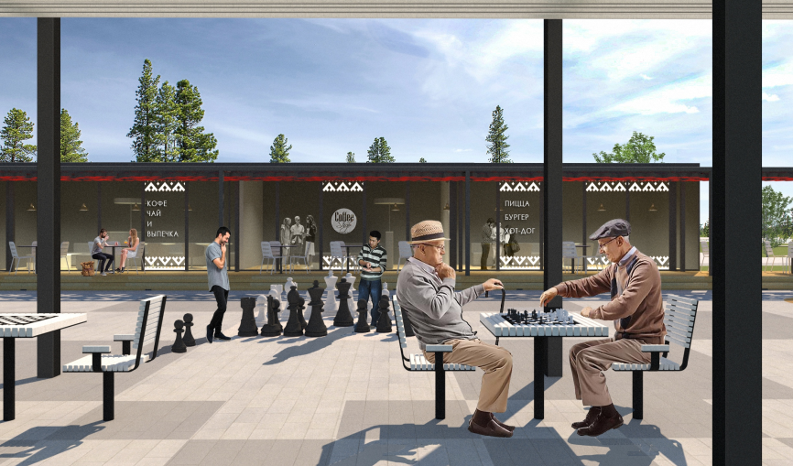
Визуализация архитектурной концепции
11

Slide 12
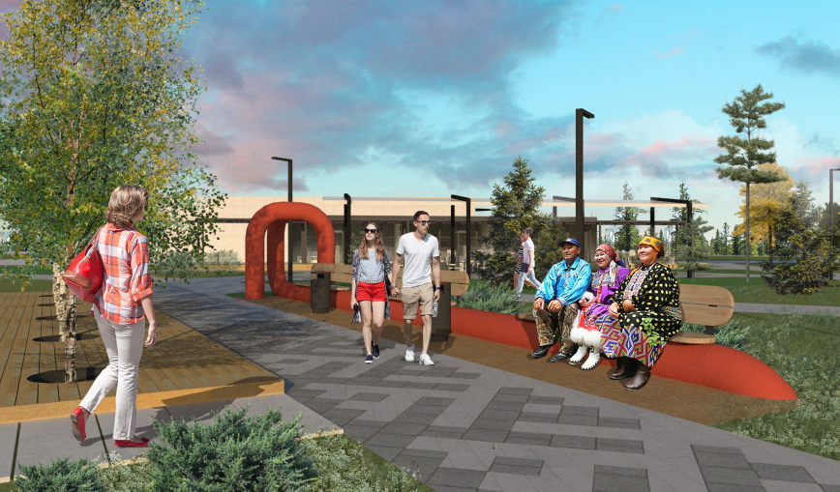
Визуализация архитектурной концепции
12

Slide 13
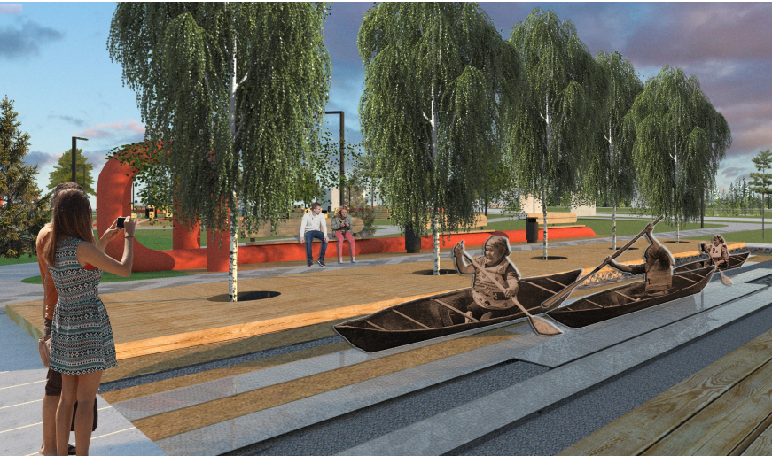
Визуализация архитектурной концепции
13

Slide 14
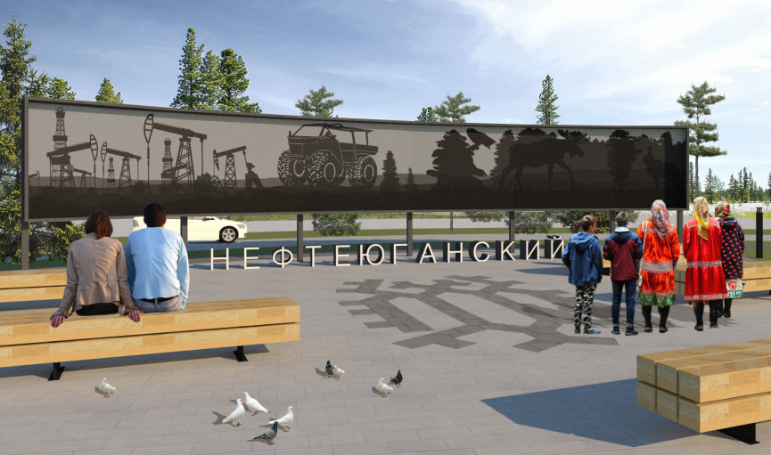
Визуализация архитектурной концепции
14

Slide 15
#ЖКменяется
ГОРОДСКАЯ СРЕДА
www.gorsreda86.ugraces.ru
гп. Пойковский

